Slide 1
Использование ЭОР на уроках химии в средней школе
Гончарова Светлана Сергеевна
учитель химии
Государственное бюджетное общеобразовательное учреждение города Москвы «Лицей № 138»
г. Москва
05 сентября 2014 г. Вторая летняя Всероссийская конференция 2014 года
"Актуальные проблемы теории и практики образования"

Slide 2
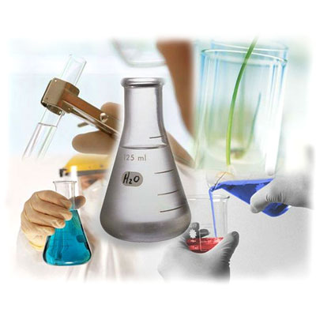

Slide 3
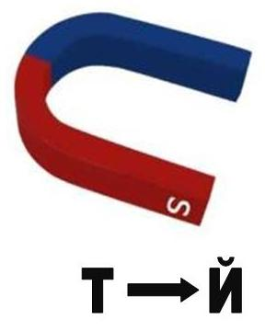
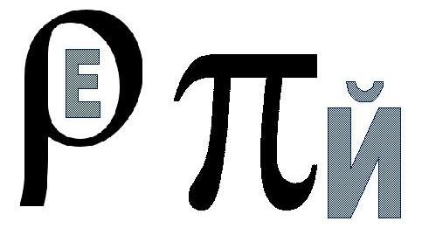
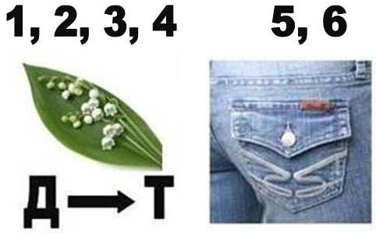
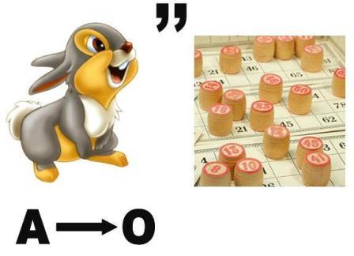
Лантан
Золото
Титан
Eвропий
Магний
Литий

Slide 4
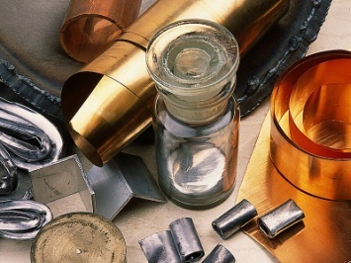
Металлы
Строение, физические свойства

Slide 5
Положение металлов в периодической системе химических элементов Д.И.Менделеева
Периоды
Группы элементов
I
II
III
IV
V
VI
VII
VIII
1
H
(H)
He
2
Li
Be
B
C
N
O
F
Ne
3
Na
Mg
Al
Si
P
S
Cl
Ar
4
K
Ca
Sc
Ti
V
Cr
Mn
Fe
Co
Ni
Cu
Zn
Ga
Ge
As
Se
Br
Kr
5
Rb
Sr
Y
Zr
Nb
Mo
Tc
Ru
Rh
Pd
Ag
Cd
In
Sn
Sb
Te
I
Xe
6
Cs
Ba
La
Hf
Ta
W
Re
Os
Ir
Pt
Au
Hg
Tl
Pb
Bi
Po
At
Rn
7
Fr
Ra
Ac
Rf
Db
Sg
Bh

Slide 6
Особенности строения атомов металлов
₁₁Na
₁₂Mg
₁₃Al
2е 8е 1е
2е 8е 2е
2е 8е 3е
₂₆Fe
₁₉K
₂₀Ca
₃₁Ga
2е 8е 14е 2е
2е 8е 8e 1е
2е 8е 8е 2е
2е 8е 18e 3е
₄₇Ag
2е 8е 18e 18e 1е

Slide 7
Изменение свойств атомов металлов
в группе и периоде
ПЕРИОДЫ | ГРУППЫ
 | I | II | III | IV | V | VI | VII | VIII
1
2
3
4
5
6
7
Число уровней
Радиус атома
Восстановительные свойства
Число электронов
на последнем уровне
Радиус атома
Восстановительные свойства

Slide 8
Металлическая связь
Na⁰
Na⁺
Na⁰
Na⁺
Na⁰
Na⁺
Na⁰
Na⁺
Na⁰
Na⁺
Na⁰
Na⁺
Na⁰
Na⁺
Na⁰
Na⁺
Na⁰
Na⁺
Na⁰
Na⁺
Na⁺
Na⁰
Na⁺
Na⁰
Na⁺
Na⁰
Na⁺
Na⁰
Na⁺
Na⁰
Na⁺
Na⁰
Na⁺
Na⁰
Na⁺
Na⁰
Na⁺
Na⁰
Na⁺
Na⁰
Na⁺
Na⁰
Na⁺
Na⁰
Na⁺
Na⁰
Na⁺
Na⁰
Na⁺
Na⁰
Na⁰
Na⁺
Na⁰
Na⁺
Na⁰
Na⁺
Na⁰
Na⁺
Na⁰
Na⁺
Na⁺
Na⁰
Na⁺
Na⁰
Na⁺
Na⁰
Na⁺
Na⁰
Na⁺
Na⁰
Na⁰
Na⁺
Na⁰
Na⁺
Na⁰
Na⁺
Na⁰
Na⁺
Na⁰
Na⁺
Na⁰
Na⁰
Na⁰
Na⁰
Na⁰
Na⁰
Na⁰
Na⁰
Na⁰
Na⁰

Slide 9
Причинно – следственные связи
Строение атома
Физические свойства
Приме
нение
Металличес
кая связь
Кристалличес
кая решётка

Slide 10
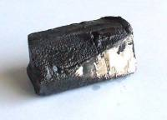
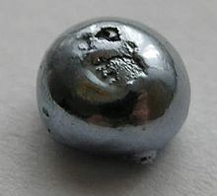
Самый, самый…
самый лёгкий
самый тяжелый

Slide 11
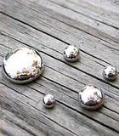
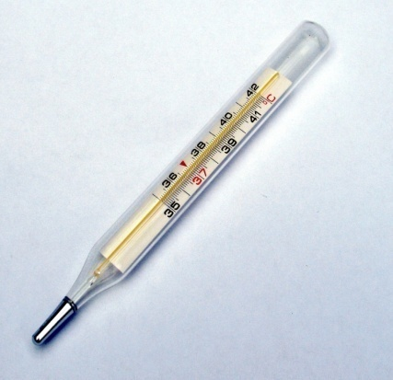
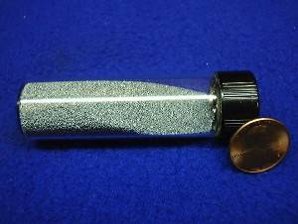
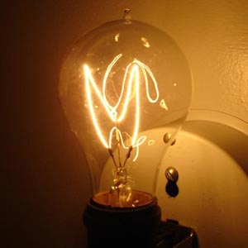
Самый, самый…
самый лёгкоплавкий
самый тугоплавкий

Slide 12
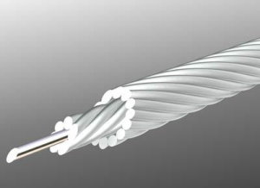
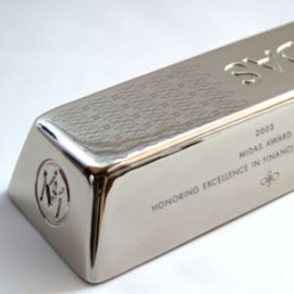
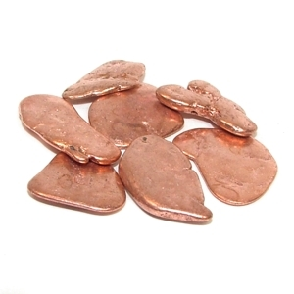
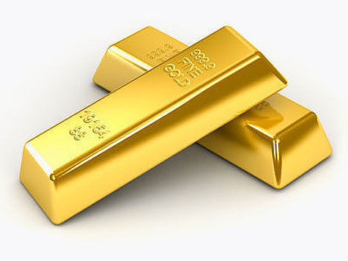
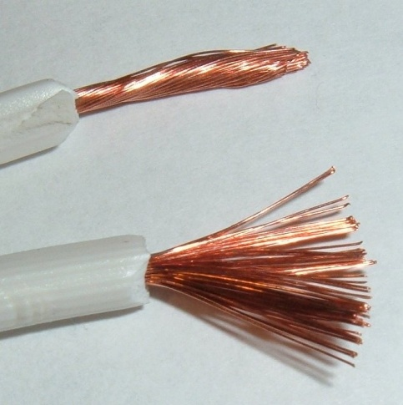
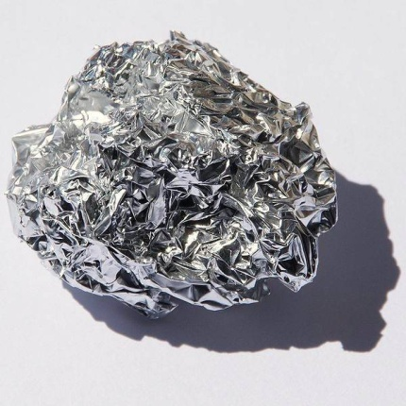
Самый, самый…
самый «проводный»

Slide 13
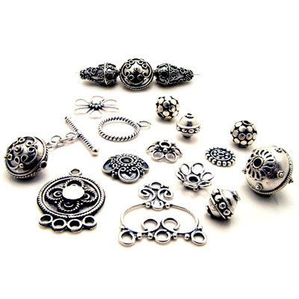
Самый, самый…
самый блестящий

Slide 14
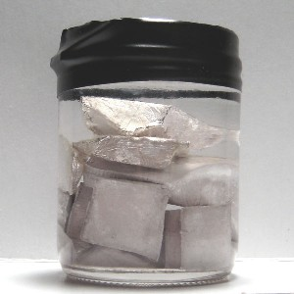
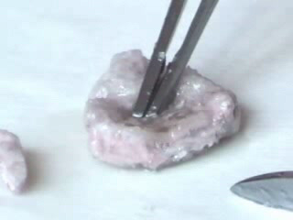
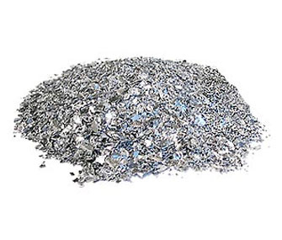
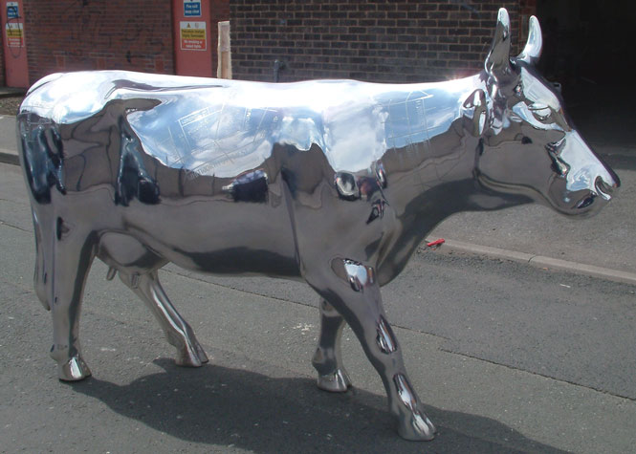
Самый, самый…
самый мягкий
самый твёрдый

Slide 15
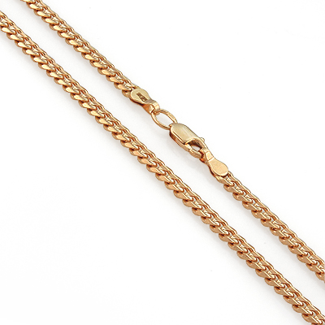
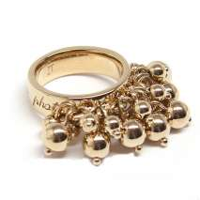
Самый, самый…
самый пластичный

Slide 16
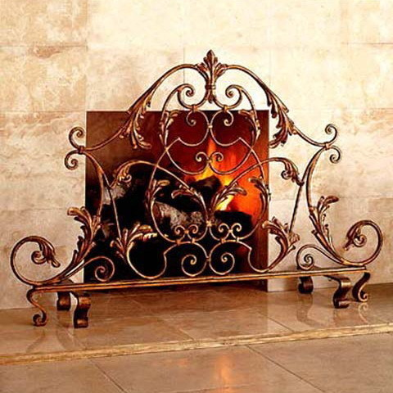
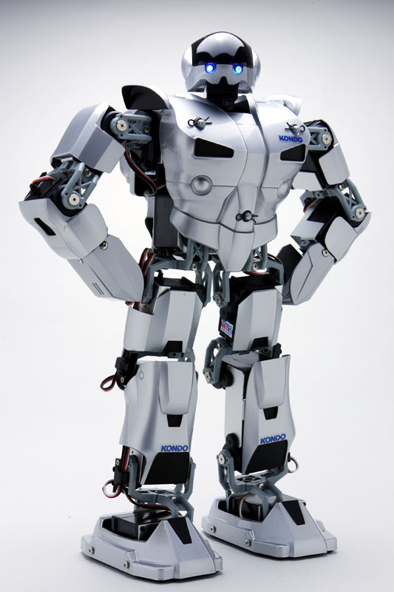

Slide 17
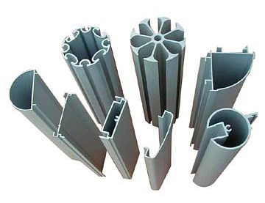
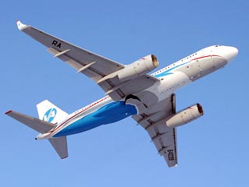
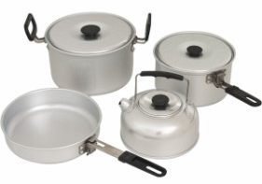

Slide 18
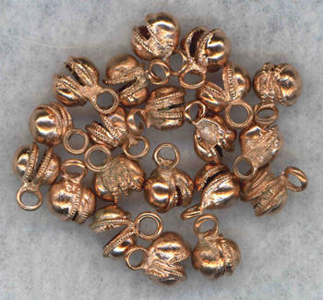
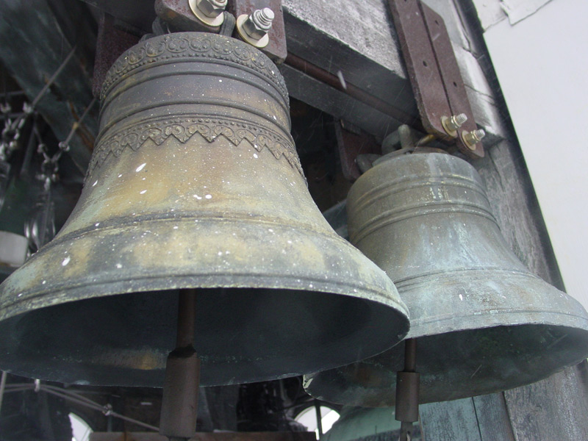
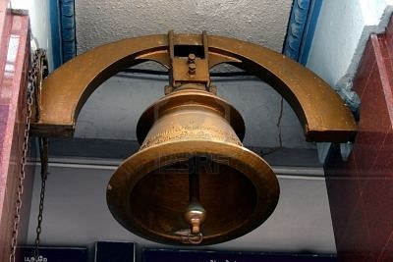
Самый, самый…
самый звонкий

Slide 19
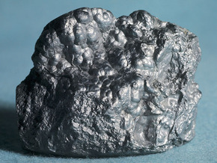
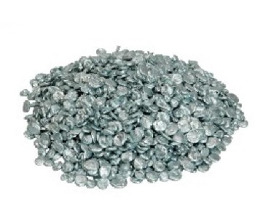
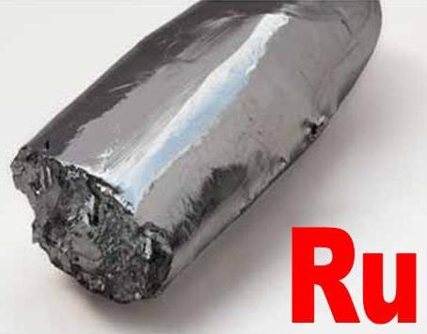
«Знаете ли вы?»
Какой металл назван в честь России?
Какой металл используют для изготовления нити в лампах накаливания и почему?
Каким металлом можно заморозить воду?
Какой металл упал к нам из космоса?
Самый распространённый металл в земной коре, используемый в самолётостроении?
Какой металл используют для защиты от рентгеновского излучения?
Самый лёгкий металл?
Соединения этого металла применяют для лечения кожных болезней.

Slide 20
Желаю удачи!

